Slide 1





111
2018
互联网科技公司ppt模板

Slide 2

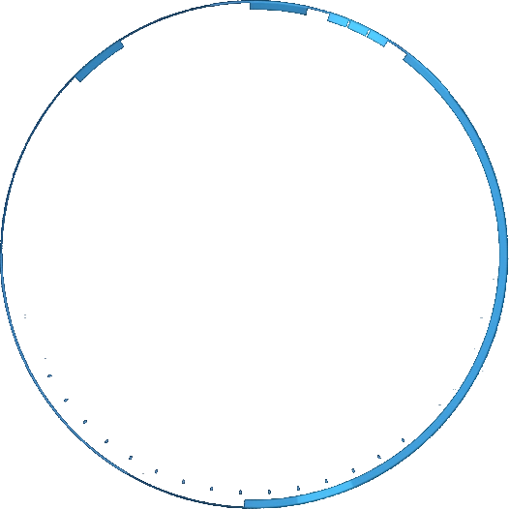

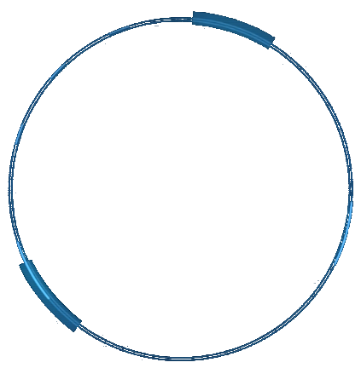






111
Contents
什么是“互联网+”
“互联网+”动力之源
“互联网+”产业辐射圈

Slide 3

01
什么是“互联网+”
INTERNET

Slide 4

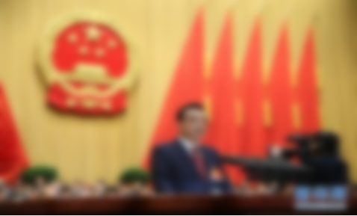

什么是“互联网+”
李克强总理在政府工作报告中提出，制定‘互联网+’行动计划，推动移动互联网、云计算、大数据、物联网等与现代制造业结合，促进电子商务、工业互联网和互联网金融健康发展，引导互联网企业拓展国际市场
——第十二届全国人民代表大会第三次会议，国务院总理李克强作政府工作报告
我想站在“互联网+”的风口上顺势而为，会使中国经济飞起来。
——国务院总理李克强在人民大会堂三楼金色大厅答中外记者会

Slide 5

“互联网＋”的本质
“互联网+”是一个趋势，加的是传统的各行各业。过去十几年，互联网的发展很清楚地显示了这一点：加媒体产生网络媒体，对传统媒体影响很大;加娱乐产生网络游戏;加零售产生电子商务，现在已经很大;最近互联网金融非常热，互联网将让金融变得更有效率，更好地为经济服务，符合“普惠金融”的精神。
本质就是以互联网为主的一整套信息技术（包括移动互联网、云计算、大数据技术等）在经济、社会生活各部门的扩散、应用过程。
“互联网+”不仅仅是互联网的移动与泛在，以及与传统行业的融合及应用，更加入了无所不在的计算、数据、知识，造就了无所不在的创新，也引领了创新驱动发展的“新常态”

Slide 6
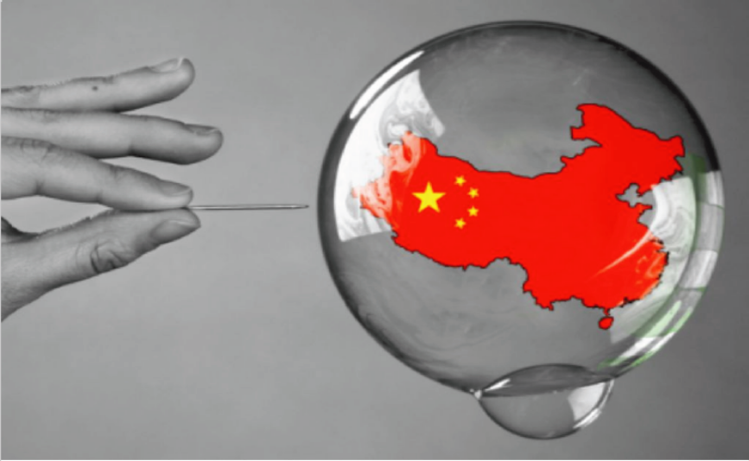
“互联网+” = 新的泡沫？
四个真相
我国ICT发展水平低，互联网普及率有待提高
互联网市场并没有想象的那么大无网世界不是你的菜
国内技术创新多为C2C，缺少原创，处于产业下游
我国互联网公司技术创新能力偏低

Slide 7

互联网起源
1994年4月20日
一个改变历史的时刻
1994年4月20日，中科院一条64K国际专线，连接国际互联网

Slide 8
互联网经历的几个阶段
互联网经历的五个阶段
  05
  至今
互联网+时代
  04
  2013~
  01
  1995~
互联网经济体
工具
  03
  2008~
基础 设施
  02
  2003~
渠道

Slide 9

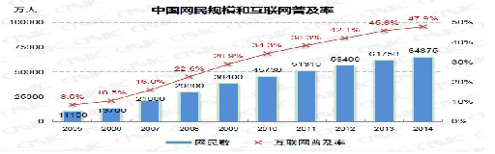
互联网的广泛渗透
中国互联网络信息中心(CNNIC)第34次《中国互联网络发展状况统计报告》，截至2014年6月，中国进口网民规模达6.49亿，其中，手机网民规模5.27亿，互联网普及率达到47.9%
2003年
网民数：0.79亿
网民渗透率：4.6%
2014年
网民数6.49亿
网民渗透率：48%
英法德意四国
总人口
2.7亿
中国网购人群
3.61亿

Slide 10
逆向互联网化
前向供应链
金融
原材料 —— 生产—— 品牌商 ——分销/批发 —— 零售 —— 消费者
以消费品为例
后向供应链
逆向互联网化

Slide 11
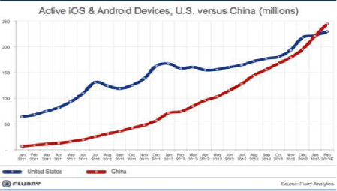
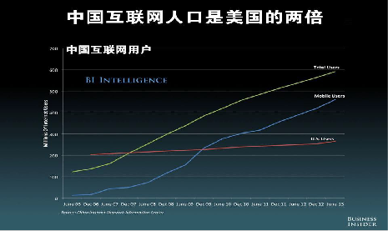
逆向互联网化
01
更广泛的信息设备安装、更大规模的在线人数+薄弱的工业经济基础，使得“互联网在中国更具有颠覆性”？！

Slide 12
02
“互联网+”动力之源
INTERNET

Slide 13
“互联网+”的动力之源
云、网、端
新分工体系
大规模社会化协同
新基础设施
动力
之源
数据资源
新生产要素

Slide 14
“互联网＋”的新基础设施
云
网
端
云计算、大数据
互联网、物联网
终端、APP
云计算、大数据基础设施强势突破
互联网、物联网基础设施快速渗透
智能终端、APP应用异军突起

Slide 15


云计算产生的技术背景
个人用户的内存只需640K足矣
计算时代
托马斯·沃森
比尔·盖茨
网络时代
全世界只需要5台电脑就足够了
云时代

Slide 16
云计算的演进
分布式计算
公共计算
云计算
通过网络把分布的资源整合，解决大问题
Globus alliance 使其成为主流
基于网络预订应用程序
于2001年推出
下一代的因特网计算
下一代的数据中心
把问题进行分解，交给多个计算机运行
伯克利BONIC
将计算资源作 为可计量的服务提供
于上世纪90年 代末推出
并行计算
软件作为服务
网格计算
利用多处理器协同解决同一大型复杂问题
MPI, OpenMP
云计算的演进
云计算(cloudcomputing)是一种基于internet的超级计算模式，由网格计算、公用计算、软件服务(SaasSoftwareAsAService)，三个阶段发展演变而来
网格计算：集中资源面向互联网提供“服务”，但是限制条件太多，比如编程模型复杂，导致只有专门进行科学计算的人才会使用，引发了公共服务
公共服务：类似“中间件”，不改变平台，降低了限制条件，但仍没有活性。

Slide 17
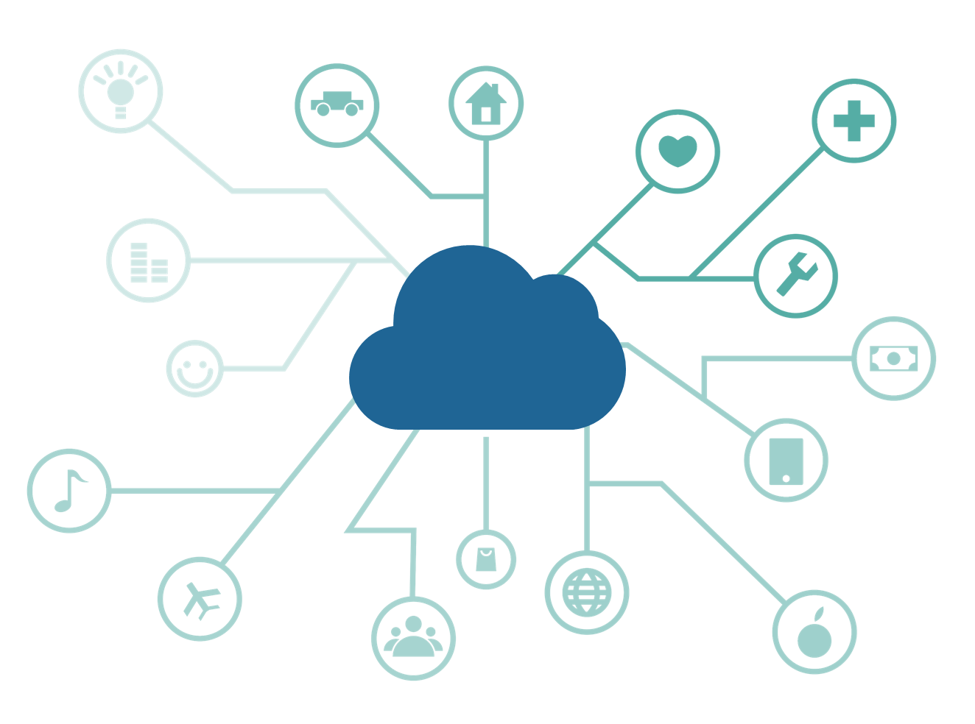
云计算的定义
云计算（Cloud Computing）[维基百科]，是一种基于互联网的计算方式，通过这种方式，共享的软硬件资源和信息可以按需提供给计算机和其他设备。

Slide 18
云计算的特点
以网络
为中心
以服务为
提供方式
高扩展
高可靠性
资源
透明化
云计算的整体架构是建立在由多台计算机或其它硬件设备构成的网络环境中
以按需服务的方式根据不同用户的个性化需求推出多层次的服务
基于网络构建的云计算可以快速灵活适应用户不断变化的需要，同时通过网络冗余机制实现高可靠性
底层资源（计算/存储/网络资源等）对用户透明，用户无需了解资源具体实现和地理分布等细节

Slide 19
云计算的5个基本特征
按需的自服务
普遍网络访问
05
01
04
02
可度量的服务
共享的资源池
03
快速弹性能力

Slide 20
云计算产业链
服务流
大型企业
中小企业
中小开发者
支付流

Slide 21
什么是物联网?
物联网（The Internet of things）的定义是：通过射频识别（RFID）、传感器、全球定位系统、二维码等信息感知设备，按约定的协议，把它们连接起来，进行信息交换和通讯，以实现智能化识别、定位、跟踪、监控和管理的一种网络。物联网把“时间、地点、主体、内容”这四者联系了起来，为人们的生产和生活提供便捷。
智能公交
环保监测
平安城市
车辆定位
停车场监控
智能抄表

Slide 22













移动接入端
⑤工作应用
④生活应用
移动OA
③ 手机上网
珠海惠生活
139邮箱
②发短信
手机QQ
智能交通
企业彩云
① 打电话
新浪微博
灵犀
会务通
手机音乐
珠海公共自行车
通信阶段
传统互联网移动化
移动互联网

Slide 23
“互联网+”的动力之源
云、网、端
新分工体系
大规模社会化协同
新基础设施
动力
之源
数据资源
新生产要素

Slide 24
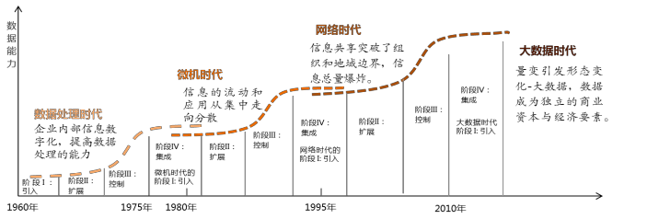
“互联网＋”的新生产要素
信息技术上的不断突破，其本质都是在松绑数据的依附的同时，最大程度释放数据的流动和使用，并最终提升经济社会运行的效率。

Slide 25

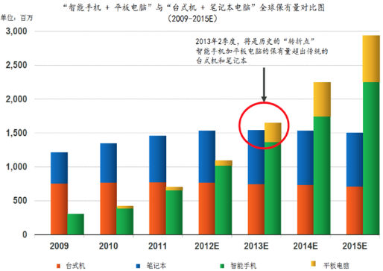
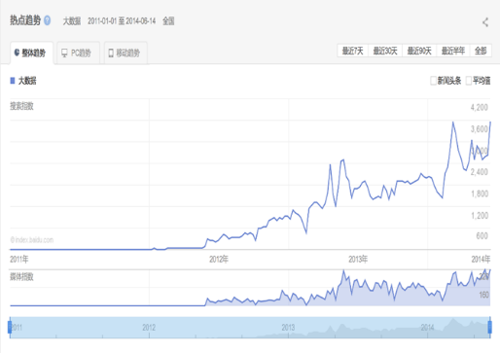
大数据时代的到来
大型机
小型机
个人电脑
互联网
移动互联网

Slide 26
大数据来源
互联网
医疗健康
1
4
2011年底中国互联网行业持有数据总量已达1.9EB， IDC预计这一规模到2015年将增长到8.2EB以上
国内华大基因：海量生物信息数据存储能力已达到17PB
物联网
2
大数据
5
气象
《互联网周刊》报道：我国与智慧城市相关的项目所产生的数据量已超过200PB
中国气象局国家气象信息中心报道：全球气象数据已超过10PB，年增长率50%
交通
3
6
天文
北京市5万路摄像头，将在15个天内存储30PB数据。
《LSST数据管理》报道：美国大口径概要巡天望远镜数据量将会达到每年365×16TB

Slide 27

大数据典型应用领域
物联网
智能家居
智能楼宇
……
智慧城市
智能决策服务
智能交通服务
智能企业运营
智能生活服务
健康医疗
居民健康档案数据管理
医院大数据管理和处理
政府公共卫生决策支持
基因组学数据应用
个性化健康管理
个性化诊疗服务
网络空间安全
海量网络实体信息萃取
网络实体-行为模型分析
网络安全态势感知
基于大数据的网络攻防
互联网行业
金融行业
电子商务
网络新闻、搜索引擎
即时通信、社交网络、博客微博
网络视频、网络音乐、网络游戏
精细化管理、个性化服务
征信
风险管理

Slide 28
大数据基本特征
规模巨大（Volume）
数据持续高速产生，并要求实时处理
形式多样（Variety）
用信息比例低，但潜在价值巨大
从TB级别，跃升到PB级别，甚至ZB级别
数据类型繁多，结构多样
高速产生（Velocity）
信息价值（Value）

Slide 29
大数据处理基本阶段
采集/记录
萃取/清洗/
注释
集成/聚合/
表现
建模/分析
解释/呈现

Slide 30

“互联网＋”的新分工体系
支付宝
C2B
店铺
消费者
运营服务商
IT服务商
品牌商
物流服务商
您的内容打在这里，或者通过复制您的文本后，在此框中选择粘贴，并选择只保留文字。您的内容打在这里，或者通过复制您的文本后，在此框中选择粘贴，并选择只保留文字您的内容打在这里，或者通过复制您的文本后

Slide 31
03
“互联网+”产业辐射圈
INTERNET

Slide 32
“互联网+”产业辐射圈
零售业
1
2
金融
互联网
教育
4
3
制造

Slide 33
互联网+教育生态链
教育
资源
交互
交互
教育云
智慧云
教育
环境
教育
方法
交互

Slide 34

互联网+教育总体架构
请输入文字请输入文字
请输入文字请输入文字
请输入文字请输入文字
请输入文字请输入文字
请输入文字请输入文字
请输入文字请输入文字
请输入文字请输入文字
请输入文字请输入文字
请输入文字请输入文字
请输入文字请输入文字
请输入文字请输入文字
请输入文字请输入文字
总体架构

Slide 35
互联网＋零售业
零售业
1
2
金融
互联网
教育
4
3
制造

Slide 36





中国网络零售领先全球的六大要素
驱动力
保障
沃土
基础
力量
背景

Slide 37
互联网＋金融
零售业
1
2
金融
互联网
教育
4
3
制造

Slide 38
互联网＋金融
金融世界
互联网世界
互联网金融
融合·创新
经济下行，资产质量
金融转型，降低成本
盈利下降，资本充足
用户体验、账户安全
产品升级，培育市场
技术创新，数据沉淀
回归实体经济
借助O2O落地
实体经济（农业、制造业、服务业…）、消费者

Slide 39
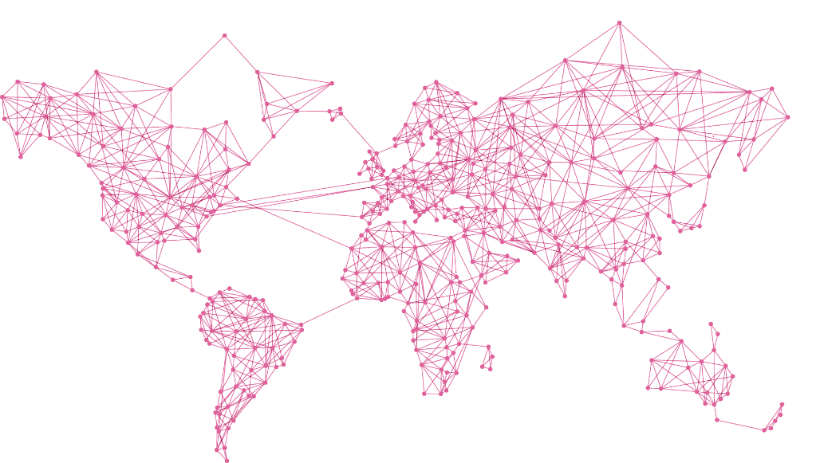
全新的交易双方
伴生
传统经济的互联网化，带来金融服务互联网化
如：支付宝和阿里小贷
改造
传统金融服务的互联网化
如：直销银行(Direct Bank)，陆金所
新生
利用互联网技术创新金融服务
如：余额宝，P2P， 众筹

Slide 40
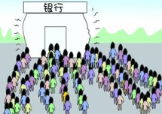
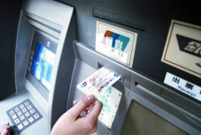
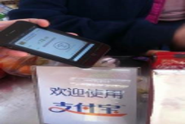

“互联网＋”改变传统金融格局
银行网点
银行信息化
移动支付
人人银行
互联网金融总体规模已达10万亿！
第三方互联网支付80767亿元，同比增长50.3%
活跃的P2P网上借贷平台1575家。贷款余额1036亿元
众筹平台116家，一年新增78家，融资金额9亿元

Slide 41
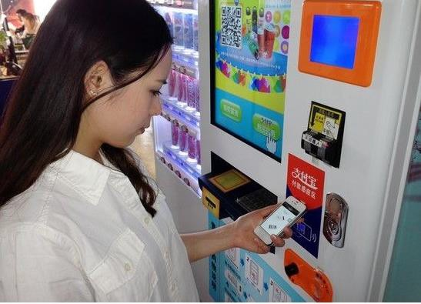
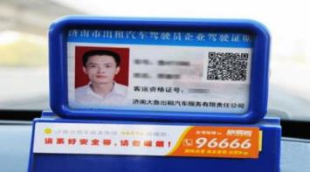
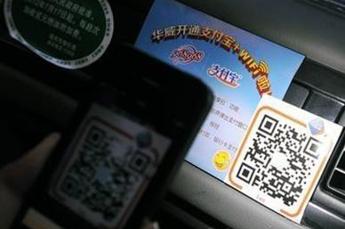
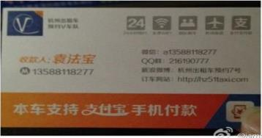
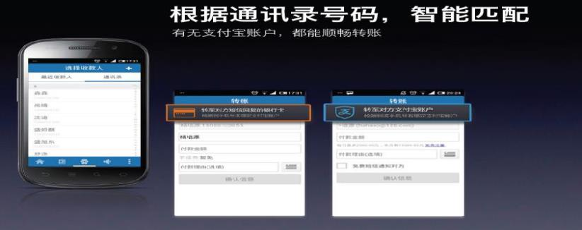
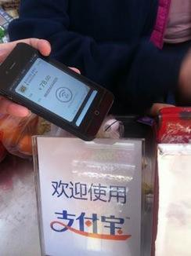
移动支付改变生活
出租车扫码付款：20余城市试点
出租车支持支付宝付打车费。

Slide 42
互联网+制造
零售业
1
2
金融
互联网
教育
4
3
制造

Slide 43

















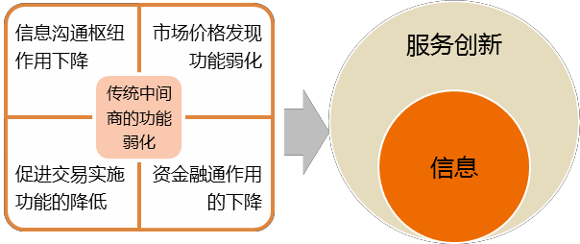
互联网催生C2B商业模式
营销流通环节
中间商服务化：
信息透明使原来依靠信息不对称赚取差价 的传统中间商逐步让位于拥有更强信息能 力的服务商。
另一方面，互联网上容易产生信息冗余， 创造信息增值的服务商则涌现而出。“关 于信息的信息(Meta-information)的价值”
10
1
消费者 主导
设计生产环节
完全在互联网 上做生意的 “淘品牌”
物流仓储环节
8
2
原材料供应环节
4
3
C2B的倒逼式传导
消费者主导市场：
移动互联网、社交网络“无时无刻地连 接”使消费者从孤陋寡闻变得见多识广， 从分散孤立到相互连接、从消极被动到 积极参与，最终扭转了产消格局，占据 了主导地位，不断参与各个商业环节中。
生产商柔性化：
原有以规模效应和资金为主的竞争逐步让 位于信息利用和灵活协同。互联网为小生 产商（品牌商）赋能：（1）聚集长尾需求；
（2）消费者需求实时反馈；（3）柔性化 生产
便成为服务商的利益基点。

Slide 44
电子商务倒逼制造业升级
以淘宝为例：
多品 种、小批量、快翻 新成为趋势
大部分企业生产端 的设备、工艺、流 程、制度、理念， 都为大生产而准备
酷绅总经理黄岳南：个性化定制将给企业带来很多挑战：“品质保障难：每件产品的数 据更多……疏忽一个细节就会导致品质偏差，同时对工人的要求更高……会操作多种机 器……不再是单一工种。工期控制难：客户从网络下单相对更零散、无计划性，给供应 链备货、工期节奏安排带来新挑战。成本控制难：个性化定制要求面料品种多，但单批 的量不多，很难形成面料采购规模化效益，导致成本攀升。”

Slide 45
互联网＋制造业
生产模式改变
销售模式改变
库存模式改变
传统：大批量，低成本；
电子商务：小批量、多品种、快速反应
传统： （工厂- 分销商-用户）
电子商务： （工厂 -用户）
传统：大量库存
电子商务：零库存成为可能
广告模式改变
管理模式改变
传统：狂轰乱炸
电子商务：精确制导、口碑传递
传统：模拟化管理
电子商务：数字化管理

Slide 46

科技引领未来
互联带动发展

